Slide 1

Efficientdet
EfficientDet:Scalable and Efficient Object Detection
汇报人：王子陶

Slide 2
目
1
网络整体结构
录
2
EfficientNet
3
BiFPN
4
效果

Slide 3
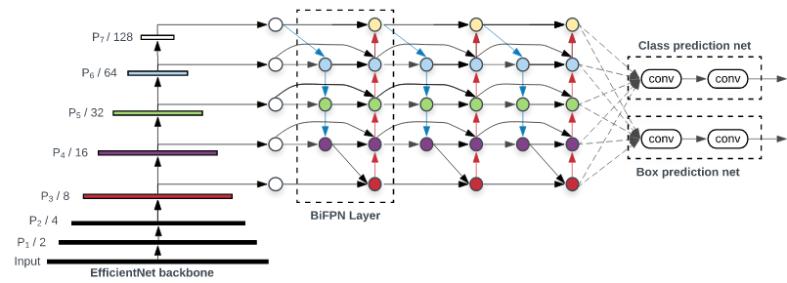
网络整体结构
特征提取器,采用EfficientNet
有注意力机制
特征层混合器,采用BiFPN
有注意力机制
识别头,预测标签和框

Slide 4
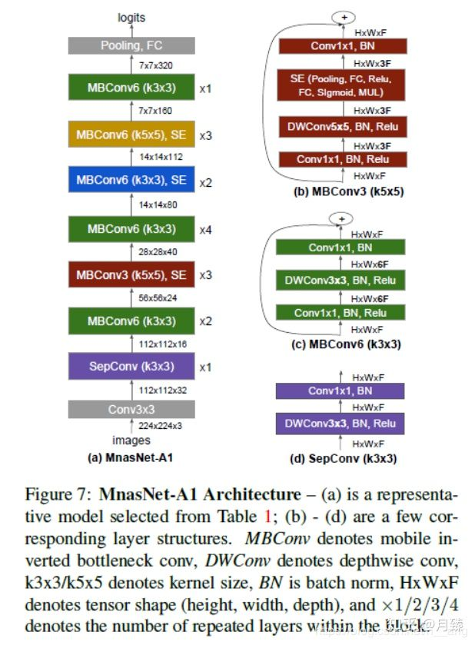
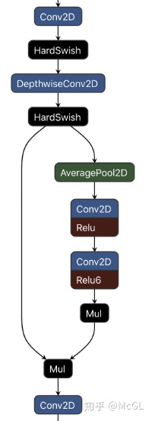
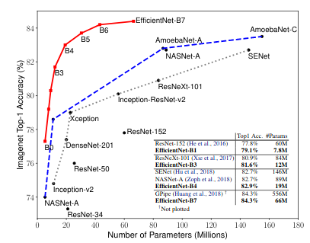
EfficientNet
MobileNet 中,利用全局最大池化层获取每个特征层的最大值,与特征层张量相乘,形成一种注意力机制.
用步长为2的卷积层代替最大池化层.
MobileNet v3

Slide 5
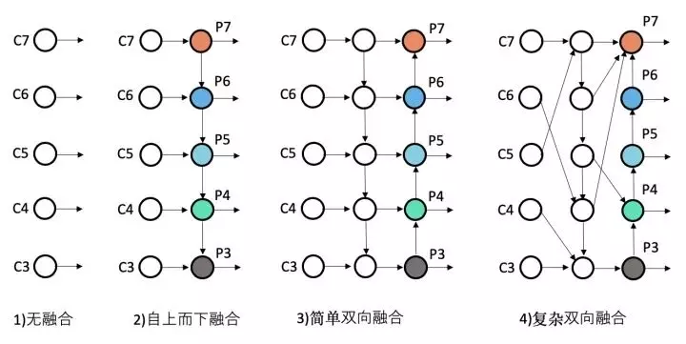
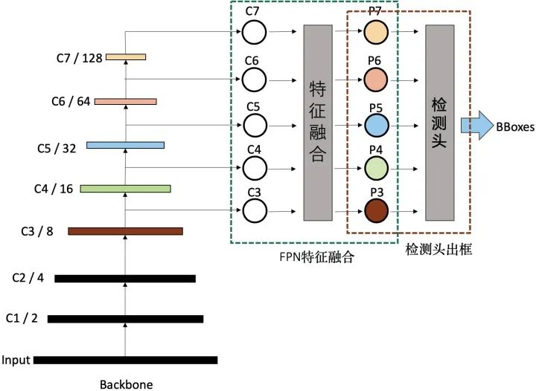
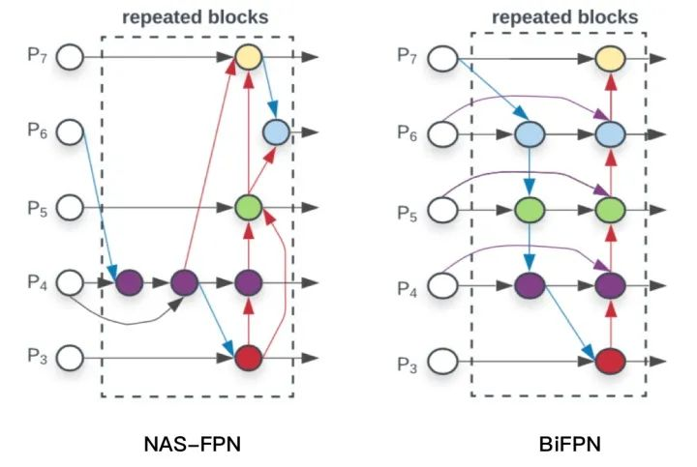
BiFPN
目标检测中使用特征金字塔网络,识别不同scale的特征
NAS-FPN可以自适应式的寻找最佳特征金字塔网络,但算力消耗太大.
BiFPN借鉴了简单双向融合以及残差网络,带有注意力机制.
FPN用于将各层的特征融合.
较高层的特征有更加全局的信息.
较低层的特征有局部的信息且位置信息准确.
利用各种FPN可以实现跟好的位置预测和对物品局部特征的目标检测.

Slide 6
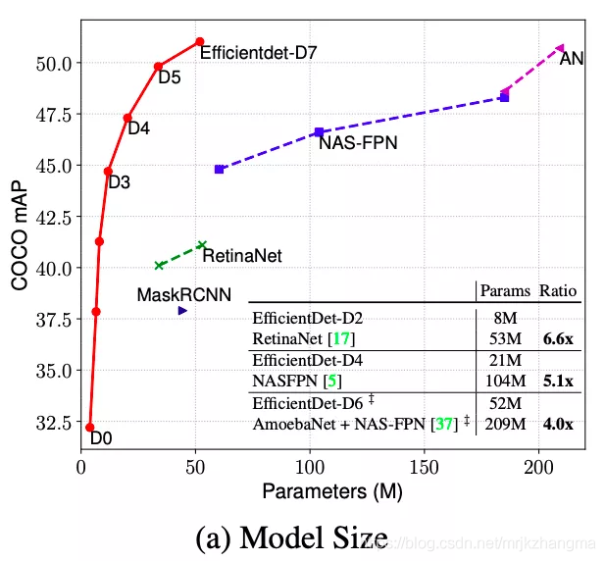
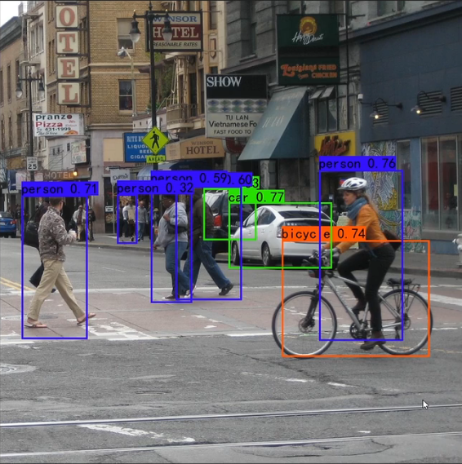
效果

